Slide 1






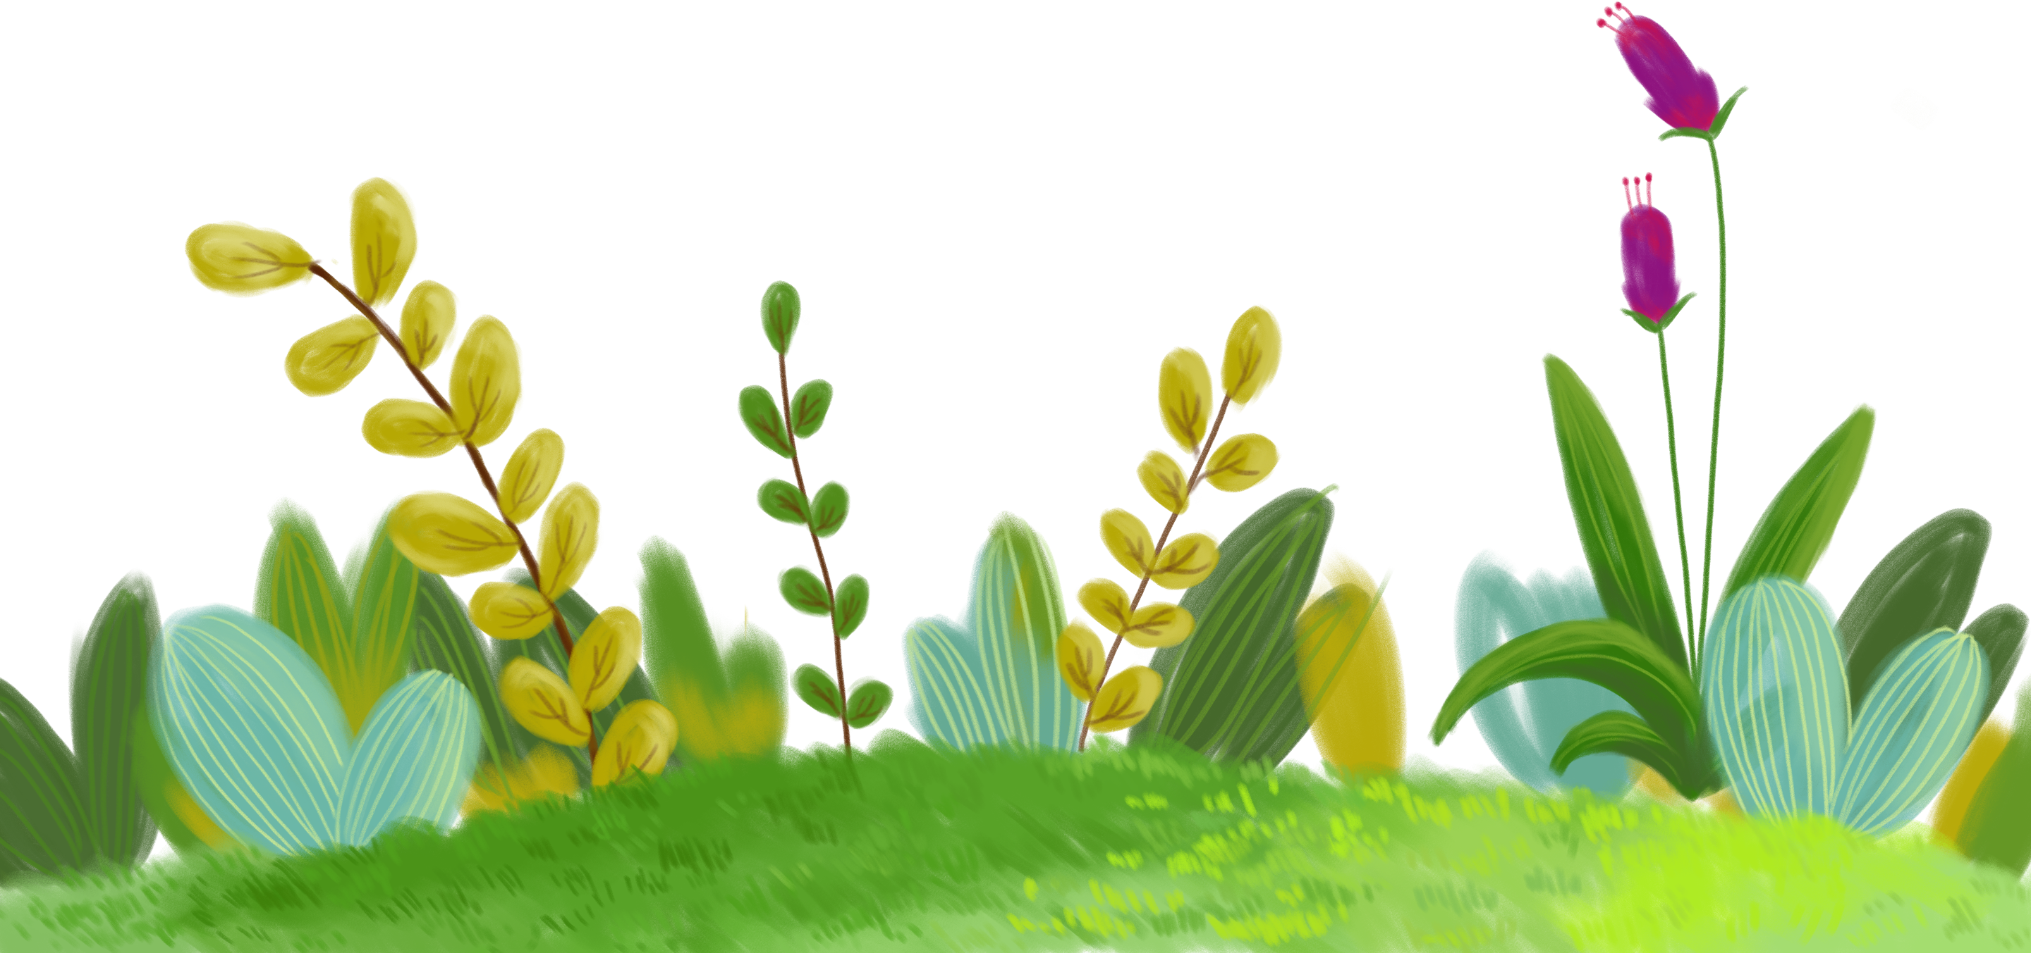

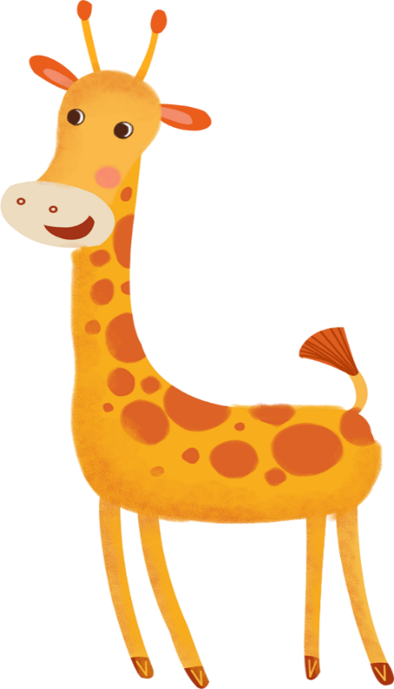



Trang 66

Slide 2


Slide 3


Slide 4
Đề bài: Viết bài văn thuật lại một sự việc thể hiện truyền thống Uống nước nhớ nguồn và chia sẻ suy nghĩ, cảm xúc của em về sự việc đó.

Slide 5
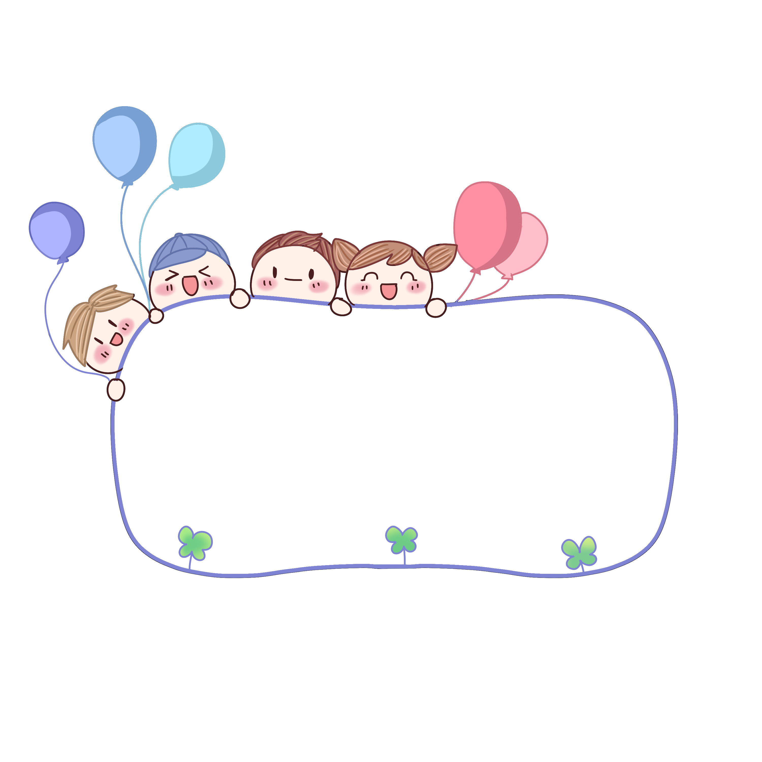
1. Dựa vào dàn ý đã lập trong hoạt động Viết ở Bài 14, viết bài văn theo yêu cầu của đề bài.

Slide 6


Yêu cầu:
+ Đảm bảo bài văn có đủ 3 phần: Mở bài, thân bài, kết bài.
+ Sự việc cần thuật lại theo trình tự hợp lí.

Slide 7


2. Đọc soát và chỉnh sửa
a. Đọc lại bài làm của em để phát hiện lỗi.
Bố cục đủ
3 phần không?
Từ ngữ dùng có phù hợp không?
Viết câu có đúng không
- Sự việc được kể có thể hiện truyền thống Uống nước nhớ nguồn không?
- Các hoạt động, việc làm...có được sắp xếp đúng trình tự không?

Slide 8



Slide 9
Đọc bài làm của mình cho người thân nghe.

Slide 10


